Slide 1
antitrombositar dərmanların seçimi
Dr.Sadıqov Tofiq
Kliniki Tibbi Mərkəz

Slide 2
Antitrombotik dərmanlar.
.

Slide 3
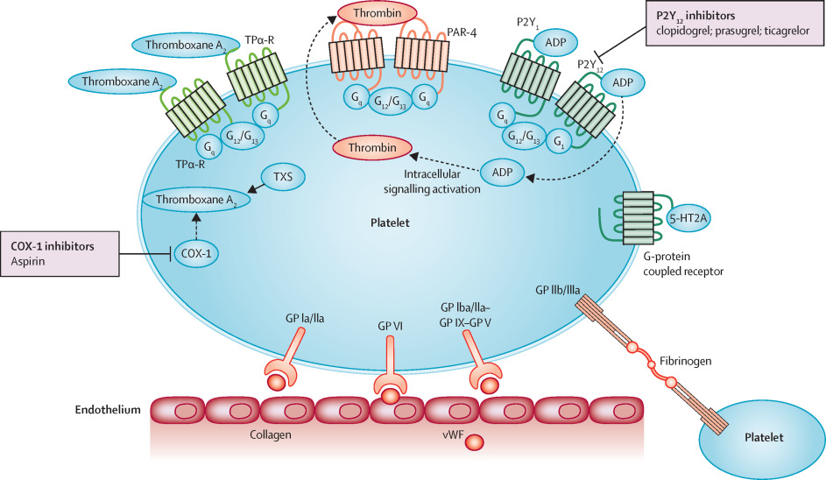
Antitrombositlərin farmakologiyası
.
ADF
Çiklooksigeneza inhibitorları

Slide 4
Asetilsalisil turşusu (aspirin)
ASPİRİN ÜİX-in birincili və ikincili profilaktikasında birinci sıra perparatdır!

Slide 5
P2y12 reseptor blokatorları
- KLOPİDOQREL (600mq yükləmə, 75mq x1 dəfə)
- PRASUQREL (60mq yükləmə,10mq x 1 dəfə)
- TİKAQRELOR (180mq yükləmə,90mq x 2 dəfə)

Slide 6
ƏSAS SUAL
,
KİMƏ HANSI PREPARATI SECƏK?
HANSI MÜDDƏTƏ TƏYİN EDƏK?

Slide 7
İkili Anti Trombositar Müalicə(iATM) (DAPT) nədir?
,
aspirin
DAPT
P2Y12 reseptor blokatoru

Slide 8
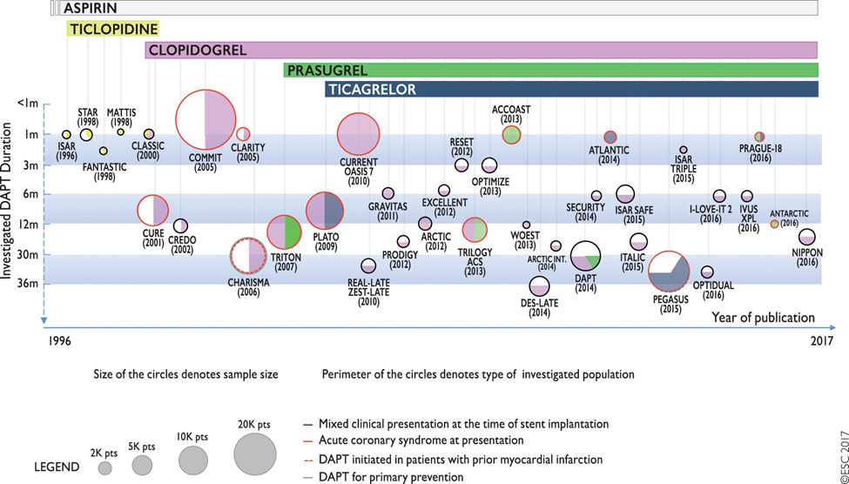
Dapt klinik sınaqları
,

Slide 9
AKTUALLIQ
-KKS –da 12ay DAPT ANTİTROMBOTİK MÜALİCƏNİN MÜASİR STANDARTIDIR
-HƏR İL AVROPADA 3 600 000 PASİENTİN DAPT MÜALİCƏSİNƏ GÖSTƏRİŞ VAR
-PTKA OLUNMUŞ PASİENTLƏRDƏ DAPT-N ÜSTÜN OLMASINI GÖSTƏRƏN İLK ÇALIŞMANIN YAYILMASINDAN 26 İL KEÇİR
-225 000-dan COX PASİENTİ ƏHATƏ EDƏN, 35-dən COX RANDOMİZƏ OLUNMUŞ ÇALIŞMA HƏYATA KEÇİRİLMİŞDİR.
-DAPT KARDİOLOGİYADA ƏN COX ÖYRƏNİLƏN STRATEGİYADIR
- 30 ilə yaxın DAPT araşdırmaları Rəhbər Tövsiyyələrdə lokal stent istifadəsindən,arterial damarın trombotik okklüziyasının qarşısının alınmasına yönəli strategiyaya dəyişdi

Slide 10
AKTUALLIQ
,
RİSK: HEMORRAGİK AĞIRLAŞMALARIN ARTMASI
FAYDA:
İŞEMİK HADİSƏLƏRİN AZALMASI

Slide 11
Atacağımız addımlar
1.İŞEMİK RİSKİ NECƏ HESABLAYAQ?
2.QANAMA RİSKİNİ NECƏ HESABLAYAQ?
DAPT QANAMA RİSKİNİ 7% ARTIRIR!!!
KKS ZAMANI HEMORRAGİK AĞIRLAŞMALAR UMUMİ ÖLÜMÜ 11% ARTIRIR!!!
QANAMA RİSKİNİ NECƏ MİNUMUMA SALMAQ OLAR?
HƏR BİR PASİENT ÜÇÜN İNDUVUDAL QAYDADA İŞEMİK VƏ QANAMA RİSKİNİ HESABLAYARAQ DAPT MÜDDƏTİNİ TƏYİN ETMƏK LAZIMDIR!!!

Slide 12
Esc Rəhbər tövsiyyə: 2017

Slide 13
Təkrar yüksək İşemik riskin ümumi əlamətləri
-65 yaş üstü
-II tip şəkərli diabet
-II dəfə spontan miokard infarktı
-XBÇ (kreatinin klirensi <60ml/dəq.)

Slide 14
Təkrar işemik riskin angioqrafik əlamətləri
-ADEKVAT DAPT ALAN PASİENTLƏRDƏ STENT TROMBOZ
-DİGƏR KORONAR ARTERİYALARA TƏKRAR STENTLƏMƏ
-DİFFUZ ÇOX DAMAR ZƏDƏLƏNMƏSİ,(XÜSUSİLƏ ŞƏKƏRLİ DİABET XƏSTƏLƏRİNDƏ)
-3 VƏ DAHA COX STENT İMPLANTASİYASI
-İKİ STENT İSTİFADƏ ETMƏKLƏ BİFURKASİON STENTLƏMƏ
-STENTLƏRİN ÜMUMİ UZUNLUĞU 60mm-dən COX
-XRONİK TOTAL OKKLUZİYA SƏBƏBİYLƏ STENTLƏMƏ

Slide 15
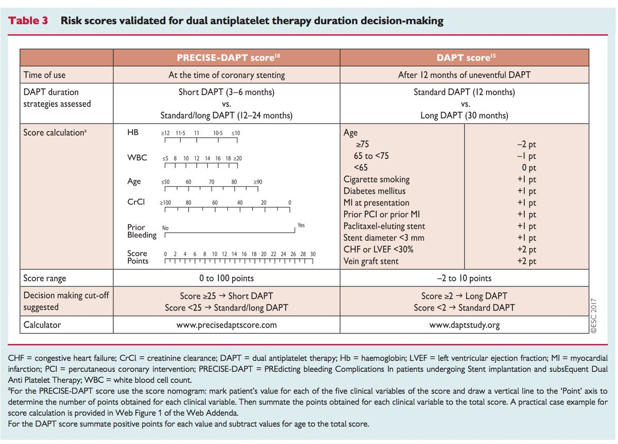
DAPT MÜDDƏTİ ÜÇÜN Risk şkalası
,

Slide 16
Dapt şkalası (12 AYDAN ÇOX)
,

Slide 17
Online hesaBlama
-www.precisedaptscore.com
-www.daptstudy.org

Slide 18
RİSK ŞKALASI ÜÇÜN ESC TÖVSİYYƏSİ
,
Müxtəlif DAPT müddəti üçün risk şkalalarından istifadə etməklə fayda və riskləri hesablamaqla nəzərə alınmalıdır.

Slide 19
Dapt seçimi
STEMİ pasientlərində PTKA olunacaqsa və koronar arteriyaları əvvəlcədən məlumdursa ,P2Y12 inhibitorlarla qabaqcadan verilməsi töviyyə olunur
NSTEMİ pasientlərində diaqnoz təsdiqlənən kimi həmən tikaqrelor(180mq yükləmə,90mq x 2 dəfə gündəlik dozada),klopidoqrel (600mq yükləmə,75mq gündəlik dozada) nəzərdə tutulmalıdır.
XKS pasientlərində klopidoqrellə öncədən müalicə PTKA ehtimalı yüksəkdirsə nəzərə alınmalıdır.

Slide 20
Dapt seçimi
PTKA olunacaq Sabit KAX pasientlərində Klopidoqrel(600mq yükləmə,75mq gündəlik dozda)aspirinə əlavə olunması tövsiyyə olunur.
Trombolizis olunan pasientlərdə,aspirinə əlavə olunaraq klopidoqrel (300mq yükləmə,75mq gündəlik doza)tövsiyyə olunur.

Slide 21
Dapt seçimi
PTKA olunacaq sabit KAX pasientlərində aspirinə əlavə tikaqrelor və ya prasuqrel işemik(yüksək SYNTAX balı,əvvəlki stent trombozu,stent yeri və sayı) və qanaxma risklərini hesablayaraq nəzərə alınmalıdır
NSTEMİ pasientlərdə əvvəlcədən koronar arteriyalar məlum deyilsə prasuqrel tövsiyyə olunmur.

Slide 22
KKS –ANTİAQREQANT SEÇİMİ
KKS pasientlərdə əks göstəriş olmadıqda, ilkin müalicə strategiyasından asılı olmayaraq, tikaqrelor(180mq yükləmə,90mq 2 dəfə gündəlik dozada)aspirinə əlavə tövsiyyə olunur.
PTKA olunacaq KKS pasientlərdə yüksək qanaxma riski yoxdursa ,aspirinə əlavə prasuqrel (60mq yükləmə,10mq gündəlik dozada) tövsiyyə olunur.

Slide 23
Sabit kax:Dapt arasında keçid

Slide 24
kks:Dapt arasında keçid

Slide 25
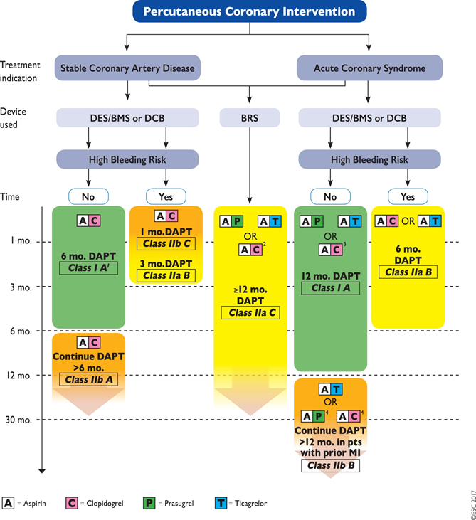
Esc rəhbər tövsiyyələri
,

Slide 26
Kks-da Ptka olunacaqsa: dapt
KKS pasientlərdə PTKA olunacaqsa ,əks göstəriş olmadıqda DAPT müddəti 12ay tövsiyyə olunur.
KKS pasientlər PTKA olunursa və qanaxma riski yüksəkdirsə, 6ay sonra P2Y12 dayandırılması nəzərə alınmalıdır
KKS pasientlərdə,sorula bilinən stentlər istifadə olunursa DAPT 12ay nəzərdə tutulmalıdır

Slide 27
Kks-da ptka olunacaqsa dapt
KKS pasientlərində,qanaxma ağırlaşması yoxdursa,DAPT tolerə olunursa,müddəti 12 aydan cox nəzərə tutulmalıdır
Mİ pasientlərində,yüksək işemik risk DAPT-la tolerə olunursa,qanaxma olmadıqda,aspirinlə birgə tikaqrelor 60mq x2,klopidoqrel və prasuqreldən üstün tutulmalıdır

Slide 28
sabit kax ptka olunacaqsa: DAPT
Sabit KAX pasientləri PTKA olunacaqsa,stent növündən asılı olmayaraq,aspirin və klopidoqreldən ibarət DAPT umumi 6 ay tövsiyyə olunur
DAPT müddətindən asılı olmayaraq DES tövsiyyə olunur
Sabit KAX pasientlərində, yüksək qanaxma riski varsa (PRECİSE-DAPT ≥25)DAPT müddəti 3ay nəzərə alınmalıdır
Sabit KAX pasientlərində dərman örtüklü balon olunursa, DAPT müddəti 6 ay nəzərə alınmalıdır

Slide 29
Kks:medikal müalicədə dapt alqoritmi

Slide 30
Kks:medikal müalicədə dapt
KKS pasientlərdə medikal strategiyası seçiləcəksə və DAPT-la müalicə olunacaqsa (tikaqrelor və ya prasuqrel olsa da ) 12ay tövsiyyə olunur
Qanaxma riski olmadıqda,işemik risk faydalığına görə tikaqrelor klopidoqreldən üstün tutulmalıdır
KKS pasientlərdə, medikal strategiyası seçiləcəksə,yüksək qanaxma riski varsa,DAPT 1 ay nəzərdə tutulmalıdır

Slide 31
Kks:medikal müalicədə dapt
Keçirilmiş Mİ və yüksək işemik riski olan pasientlərdə medikal müalicə alırsa,DAPT tolerə edilirsə,qanaxma ağrlaşması yoxdursa,tikaqrelor aspirinlə birgə DAPT 12-36 ay nəzərdə tutulmalıdır
Keçirilmiş Mi pasientlərində PTKA olunmayıbsa,qanaxma ağırlaşması yoxdursa ,tikaqrelor verə bilmiriksə,klopidoqrellə birgə aspirin 12aydan cox nəzərdə tutulmalıdır
KKS pasientlərdə, medikal müalicədə prasuqrel tövsiyyə olunmur

Slide 32
Kks: akş olunacaqsa dapt

Slide 33
DAPT NOAK
OAK göstərişi olan pasientlərdə, PTKA öncəsi aspirin və klopideqrel tövsiyyə olunur
PTKA olunan pasientlərdə 3-lü terapiya,stent növündən asılı olmayaraq 1ay nəzərdə tutulmalıdır
KKS,anotomik və prosedura bağlı yüksək işemik riskiolan pasientlərdə, 3lü terapiya 1-6ay nəzərdə tutulmalıdır
Qanaxma riski,işemik riskdən yüksək olan pasientlərdə OAK və klopidoqrellə DAPT,1 aylıq üçlü terapiyaya alternativdir

Slide 34
DAPT NOAK
OAKvə antiaqreqant müalicəsi 12 nəzərdə tutulmalıdır
VKA və aspirin və/vəya klopidoqrellə birgə istifadə olunduqda İNR 2,0-2,5,terapevtik diapozon vaxtı < 65-70%
NOAK aspirin və/və ya klopidoqrellə birgə istifadə olunursa,insult profilaktikası dozasında nəzərdə tutulmalıdır
Rivoksaban aspirin və/vəya klopidoqrellə birgə istifadə olunacaqsa, dozası20mq yox 15 mqnəzərdə tutulmalıdır
Üçlü terapiyada OAK və aspirinlə birgə tikaqrelor və prasuqrel tövsiyyə olunmur

Slide 35
üçlü müalicə:DAPt NOAK
İşemik və qanaxma riskləri üçün (CHA2DS2-VASc,HAS-BLED)şkalalarından istifadə etmək
Üçlü terapiyanı mümkün qədər qısa tut
NOAK-ı həmişə VKA-dan üstün tut
VKA istifadə etdikdə,İNR2.0-2,5,terapevtik vaxt diapozonunu $>$65-70%
Klopidoqrel P2Y12 inhibitorları işərisində seçim preparatıdır
Aspirin aşağı dozada(≤100mq gündəlik)istifadə edilməlidir
Rutin proton pompa inhibitorlarından istifadə etmək lazımdır

Slide 36
Antitombositlərin əməliyyat öncəsi kəsilmə zamanı

Slide 37
DAPT QƏBULUNDA QANAxMANI MİNİMİAL ETMƏK

Slide 38
Dapt ± oak: əhəmiyyətsiz qanaxma
Heç bir tibbi müdaxilə tələb olunmur
DAPT davam etmək
Dəridə olan qansızmalar,ekximozlar,konyuktival qansızma

Slide 39
Dapt ± oak: yüngül qanaxma
Tibbi müdaxilə tələb edən ,lakin hospitalizasiya gərəkməyən bütün qanaxmalar
DAPT davam etmək,müddəti azaltmaq,ya da tikaqrelor və prasuqreli klopidoqrelə dəyişmək
Burun qanaxması,orta konyuktiva qansizması,yuxarı və aşağı MBQ,urogenital,qanhayxirma

Slide 40
Dapt ± oak:orta qanaxma
Dinamikada əhəmiyyətli qan itirmə(HB3q/dl)olan hər hansı qanaxma.Hospitalizasiya tələb olunur,hemodinamik stabil,proqrisivləşməyən
DAPT dayandırmaq və ya SAPT.MBQ-da SAPT olacaqsa, P2Y12 üstünlük vermək.DAPT müddətini azaltmaq
Qan komponetləri köçürülməsi gərəkən Urogenital,respirator,MBQ,

Slide 41
Dapt ± oak:ağır qanaxma
Hospitalizasiya tələb edən bütün qanaxmalar(HB6q/dl)və hemodinamik q/stabil,sürətlə proqresivləşməyən
DAPT dayandırmaq,mümkünsə SAPT
Əgər qanaxma davam edirsə,bütün antitrombotikləri dayandırmaq.
Qanaxmanı dayandırdıqdan sonra P2Y12
Ağır urogenital,MBQ,respirator qanaxmalar

Slide 42
Dapt ± oak:həyati təhlükəli qanaxma
Pasientin həyatı təhlükəli istənilən qanaxma
-Bütün antitrombotikləri dayandırmaq
-Qanaxma dayandıqdan sonra SAPT(P2Y12)
Massiv urogenital,MBQ,respirator,kəllədaxili,spinal,gözdaxili və hemodinamik qeyri-stabil

Slide 43
İNSANLAR ATEROSKLEROZDAN ƏZİYYƏT ÇƏKƏRƏK İLLƏRLƏ YAŞAYIR,LAKİN ATEROSKLEROZUN AĞIRLAŞMASI OLAN TROMBOZDAN ÖLÜRLƏR JENS DEDİCHEN(1959)

Slide 44
Diqqətiniz ücün təşəkkürlər!

